Slide 1

《酿酒高粱栽培学》第二十三章 酿酒高粱抗病性遗传改良
授课教师：隋常玲
2025-03-22

Slide 2


目录
CONTENTS
  抗病性遗传改良核心目标概述
  抗病性遗传改良技术路径详解
  抗病性改良应用案例分享
  产区适配性技术方案探讨与启示
  课堂互动与作业布置

Slide 3

01
抗病性遗传改良核心目标概述
CHAPTER

Slide 4

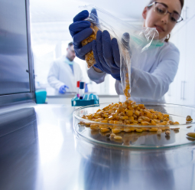

抗病性遗传改良核心目标概述 主要病害靶向改良方向
法律风险，请重新输入

Slide 5
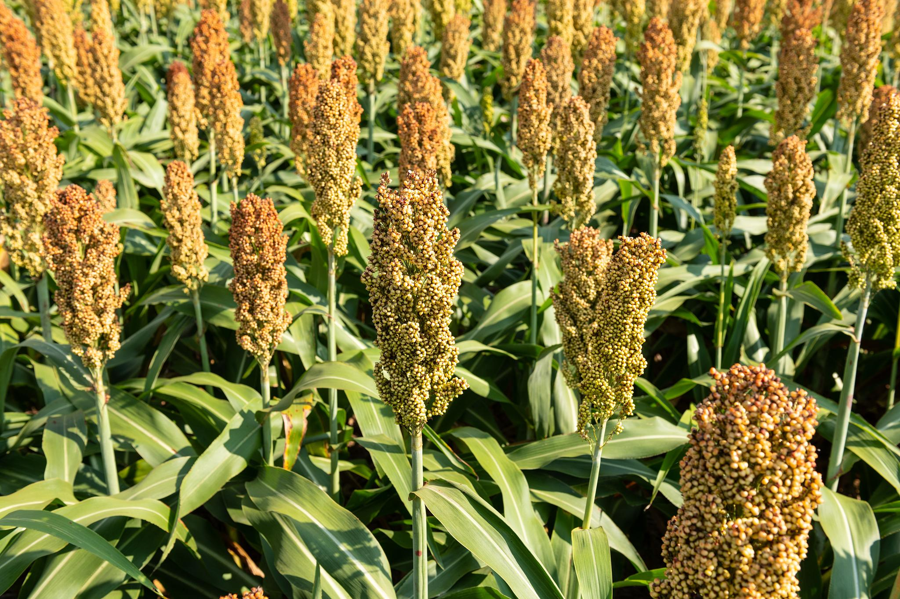
抗病性遗传改良核心目标概述 抗病性与品质性状协同优化
法律风险，请重新输入

Slide 6
02
抗病性遗传改良技术路径详解
CHAPTER

Slide 7
传统育种技术回顾
杂交育种
回交育种
通过人工杂交不同高粱品种，利用杂种优势选育抗病性强的杂交种。例如，赤峰市农业科学研究所通过高粱“三系”及杂交种选育研究，育成了多个抗病性优良的杂交种。
将抗病基因从野生种或地方种中回交至高粱栽培种中，通过多代回交和选择，培育出抗病性强的新品系。这种方法常用于转移单一抗病基因。
诱变育种
表型选择
利用物理或化学诱变剂处理高粱种子或幼苗，诱发基因突变，从中筛选出抗病性变异的个体。虽然诱变育种具有随机性，但仍是传统育种中重要的一环。
根据高粱植株在田间或温室中的抗病表现，直接选择抗病性强的个体进行繁育。这种方法直观易行，但受环境影响较大，选择效率较低。

Slide 8
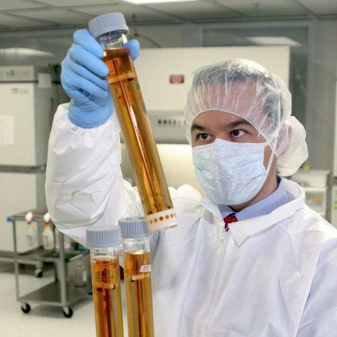
分子标记辅助选择（MAS）技术
分子标记开发：利用SSR、SNP等分子标记技术，开发与高粱抗病基因紧密连锁的分子标记。这些标记可用于在育种早期阶段快速筛选携带抗病基因的个体。
01
MAS在抗病育种中的应用：通过检测分子标记，育种者可以在田间试验前快速筛选出抗病性强的个体，减少田间试验的工作量，提高育种效率。例如，在抗病育种中，育种者可以利用MAS技术筛选携带抗病基因的植株，即使在病原菌压力不明显或不可见的情况下也能进行选择。
02
MAS的优势：相比传统表型选择，MAS具有选择效率高、受环境影响小、可早期选择等优点。它有助于加速抗病品种的培育进程，提高育种成功率。
03

Slide 9
基因编辑技术前沿探索
CRISPR/Cas9系统：作为一种革命性的基因编辑工具，CRISPR/Cas9系统已被广泛应用于高粱抗病基因的定点编辑。通过CRISPR/Cas9系统，育种者可以精确敲除或修改与高粱抗病性相关的基因，从而培育出抗病性更强的新品种。
病毒载体介导的基因编辑：为了克服高粱组织培养困难的瓶颈，研究人员开发了病毒载体介导的基因编辑技术。例如，利用狐尾花花叶病毒（FoMV）载体直接感染高粱植株，并在体内递送CRISPR/Cas9系统中的sgRNA，实现基因组的精准编辑。这种方法具有突变效率高、操作简便等优点。
基因编辑技术的挑战与前景：尽管基因编辑技术在高粱抗病育种中具有巨大潜力，但仍面临基因编辑效率、可遗传性等挑战。未来，随着技术的不断进步和完善，基因编辑技术有望成为高粱抗病育种的重要手段。

Slide 10
种质资源库抗病基因挖掘
种质资源收集与保存：建立高粱种质资源库，收集并保存来自世界各地的野生种、地方种和栽培种。这些种质资源是高粱抗病基因挖掘的重要基础。
抗病基因鉴定与定位：利用分子生物学和遗传学方法，对种质资源库中的高粱材料进行抗病性鉴定和抗病基因定位。通过构建遗传连锁图谱和关联分析，确定与高粱抗病性相关的基因位点。
抗病基因克隆与功能验证：在鉴定出抗病基因位点后，利用基因克隆技术获取抗病基因序列，并通过转基因技术验证其抗病功能。这些抗病基因可用于高粱抗病育种中，提高品种的抗病性。
种质资源共享与合作：加强国内外种质资源共享与合作，促进高粱抗病基因挖掘与利用的国际化进程。通过共享种质资源和研究成果，加速高粱抗病品种的培育与推广。

Slide 11
03
抗病性改良应用案例分享
CHAPTER

Slide 12
西南湿热区抗病改良实践
品种选择与改良：在西南湿热地区，高粱易感染多种病害，如炭疽病、大斑病和紫斑病等。针对这一特点，当地科研单位选育了具有强抗病性的酿酒高粱品种，如“宜糯红1号”。该品种不仅抗病性强，还具备高产、优质和耐荫蔽等特性，适合西南湿热区的生态环境。
套作栽培模式：为了进一步提高抗病性和产量，西南地区还探索了高粱—大豆套作栽培模式。这种模式通过高秆与矮秆作物的搭配，充分利用了光、热、土等资源，有效改善了土壤理化性状和作物生长环境，减轻了病虫害的发生。同时，大豆的固氮作用还能为高粱提供养分，促进高粱的生长和发育。
化学防治与生物防治结合：在抗病性遗传改良的基础上，西南湿热区还采用了化学防治与生物防治相结合的方法。通过合理使用高效、低毒、低残留的农药，如喹草酮等新型除草剂，有效控制了高粱田的恶性杂草和病害。同时，利用生物防治技术，如引入天敌、接种抗病微生物等，增强了高粱的自身抗病能力。

Slide 13
其他产区抗病改良案例简述
东北产区
华北产区
黄淮海产区
东北产区是高粱的重要种植区之一，该地区主要关注黑穗病的防治。通过选育抗黑穗病的酿酒高粱品种，如“辽杂系列”，并结合轮作、种子处理等农业措施，有效控制了黑穗病的发生。同时，东北产区还加强了病害监测和预警系统建设，及时发现并处理病害问题。
华北产区主要关注高粱的丝黑穗病、散黑穗病以及病毒病等病害的防治。当地科研单位选育了具有多抗性的酿酒高粱品种，并结合农业防治、物理防治和化学防治等综合措施，有效控制了这些病害的发生。此外，华北产区还加强了高粱田的田间管理，提高了高粱的抗病能力和产量。
黄淮海产区是高粱的又一重要种植区，该地区主要关注高粱的叶斑病、茎腐病等病害的防治。通过选育抗病性强的酿酒高粱品种，如“晋杂系列”，并结合合理的灌溉、施肥等管理措施，有效提高了高粱的抗病能力和产量。同时，黄淮海产区还加强了病害监测和预警系统建设，及时发现并处理病害问题。

Slide 14
04
产区适配性技术方案探讨与启示
CHAPTER

Slide 15
不同产区病害挑战差异分析
气候因素
北方高纬度地区春季气温低，高粱品种需具备较强的低温耐性，同时这些地区的高粱可能面临霜冻、干旱等气候相关的病害挑战。而南方地区则高温多湿，高粱易受细菌性叶斑病、炭疽病等病害的侵袭。
土壤条件
不同产区的土壤类型、肥力及酸碱度各异，这些因素直接影响高粱的根系发育和养分吸收，进而影响其对病害的抵抗能力。例如，贫瘠或盐碱地种植的高粱可能更容易受到营养缺乏相关病害的影响。
种植模式
不同产区的种植模式，包括轮作制度、种植密度、灌溉方式等，都会影响高粱的病害发生情况。例如，长期连作会导致土壤中病原菌积累，增加高粱病害的发生风险。

Slide 16
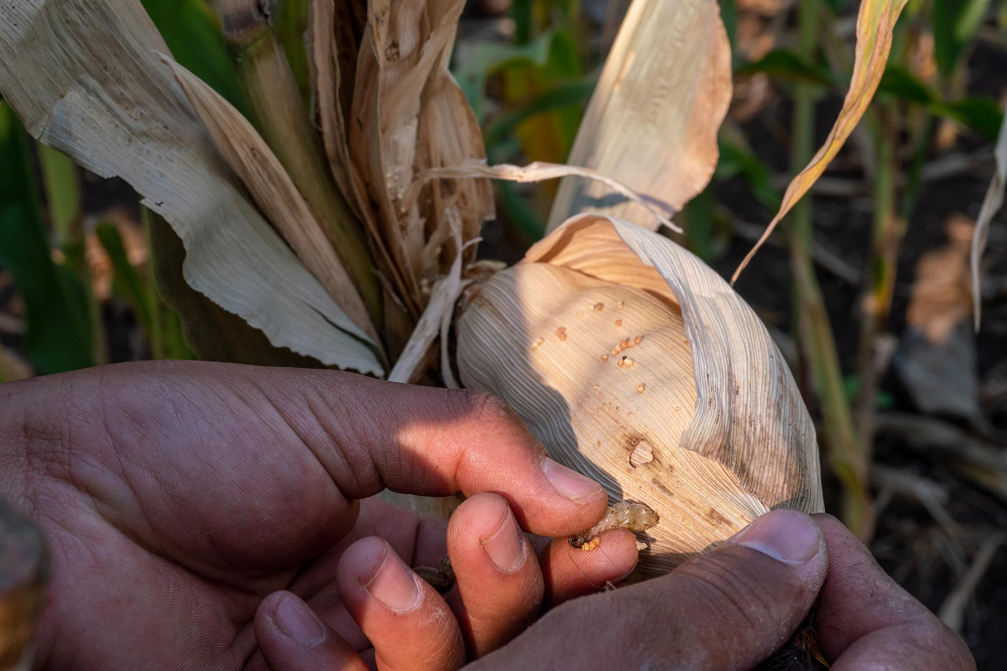
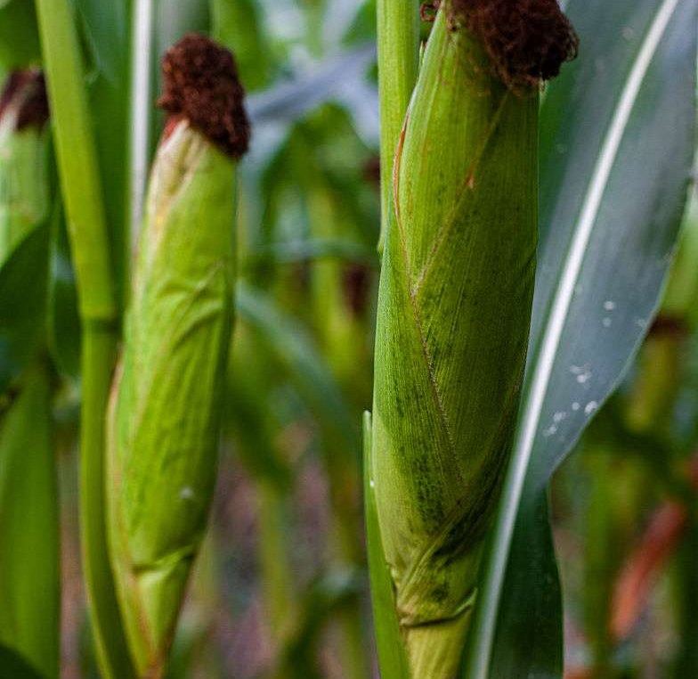
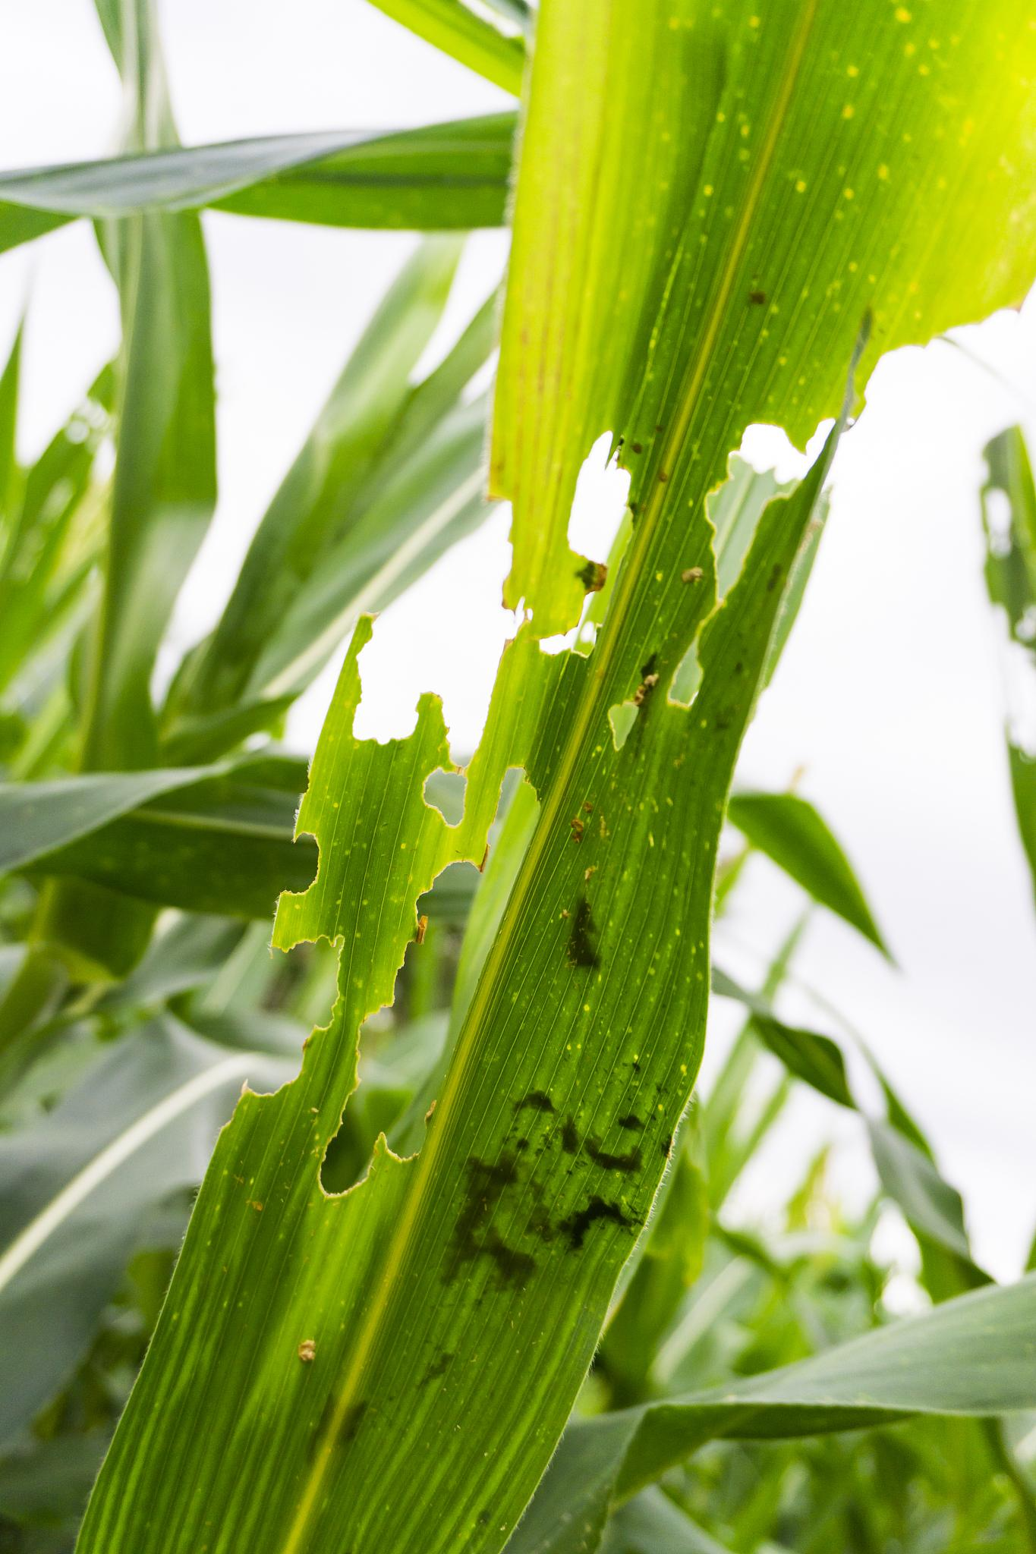
不同产区病害挑战差异分析
病虫害种类
不同产区的高粱面临的病虫害种类也存在差异。北方地区可能以蚜虫、玉米螟等害虫为主，而南方地区则可能面临更多种类的真菌和细菌病害。

Slide 17
技术方案针对性与灵活性平衡
针对性育种
灵活调整种植技术
针对不同产区的病害挑战，育种者应针对性地选育具有特定抗性的高粱品种。例如，针对南方地区的细菌性叶斑病和炭疽病，可以选育具有相关抗性的高粱品种。
种植者应根据当地的气候、土壤和病虫害情况，灵活调整种植技术，如调整种植密度、灌溉方式和施肥策略等，以提高高粱的抗病性和产量。
综合防控策略
监测与评估
在制定技术方案时，应综合考虑农业防治、物理防治、生物防治和化学防治等多种手段，形成综合防控策略，以最大程度地减少病害对高粱产量的影响。
建立病害监测和评估体系，及时掌握病害发生动态，为技术方案的调整和优化提供依据。

Slide 18
产区适配性技术方案实施建议
建立病害预警系统
建立病害预警系统，及时发布病害预警信息，为种植者提供科学的决策依据。
提供技术培训与支持
04
政府和科研机构应为种植者提供技术培训和支持，帮助他们掌握先进的种植技术和病害防控知识。
03
推广优良品种
02
通过示范种植和宣传推广等方式，积极推广具有优良抗病性和高产性能的酿酒高粱品种。
加强产学研合作
01
育种者、种植者和科研机构应加强合作，共同研发和推广适合当地产区的酿酒高粱抗病性遗传改良技术方案。

Slide 19
对大学生未来学习与工作启示
关注产区差异
大学生在学习酿酒高粱栽培学时，应关注不同产区的气候、土壤和病虫害差异，为未来的科研和工作打下坚实的基础。
掌握综合防控技术
大学生应掌握农业防治、物理防治、生物防治和化学防治等多种防控技术，为未来的病害防控工作提供技术支持。
培养实践能力
关注行业动态
大学生应积极参与实践活动，如实习、实验和科研等，提高自己的实践能力和解决问题的能力。
大学生应关注酿酒高粱行业的最新动态和技术发展趋势，为未来的职业发展做好准备。

Slide 20
05
课堂互动与作业布置
CHAPTER

Slide 21
抗病性遗传改良知识点回顾
01
02
03
抗病性遗传类型
抗病性遗传规律
抗病性遗传改良方法
酿酒高粱的抗病性遗传主要分为质量性状遗传和数量性状遗传。质量性状遗传通常受单基因或寡基因控制，表现出明显的抗性或感性，如某些对特定病害的垂直抗性。数量性状遗传则受多基因控制，表现出较为复杂的遗传效应，如水平抗病性。
研究表明，酿酒高粱对丝黑穗病的抗性遗传可能受两对或多对非等位基因控制，且基因间存在互作效应。此外，不同品种的抗病性遗传方式可能存在差异，有的表现为质量性状遗传，有的则表现为数量性状遗传。
抗病性遗传改良主要通过杂交育种、回交育种、诱变育种等方法进行。其中，杂交育种是将抗病基因导入高粱新品种中的有效手段；回交育种则用于将抗病基因固定于某一优良品种中；诱变育种则通过物理、化学或转基因方法诱导基因变异，筛选抗病性状。

Slide 22
分组讨论：特定产区抗病策略设计
产区病害特点分析
抗病品种选择
01
02
各小组需针对特定酿酒高粱产区，分析当地主要病害类型、发生规律及影响因素，如气候、土壤、栽培管理等。
根据产区病害特点，选择合适的抗病品种进行推广种植。对于尚无理想抗病品种的病害，需探讨通过遗传改良手段培育抗病新品种的可能性。
综合防治措施设计
抗病性遗传改良方案
03
04
除抗病品种选择外，还需设计综合防治措施，如轮作倒茬、种子处理、田间管理等，以降低病害发生风险。
对于无法通过现有抗病品种解决的病害问题，各小组需提出抗病性遗传改良方案，包括目标抗病性状的确定、遗传改良方法的选择、育种材料的准备等。

Slide 23
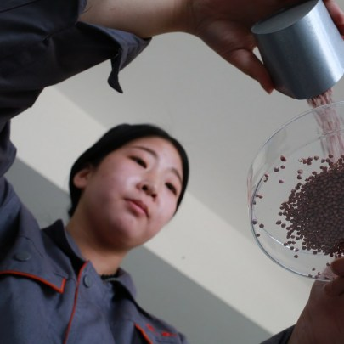
作业：撰写一篇关于抗病育种技术综述文章
抗病育种技术概述
01
02
抗病育种技术类型
总结抗病育种技术的基本概念、发展历程及在现代农业中的应用价值。
详细介绍杂交育种、回交育种、诱变育种等抗病育种技术的基本原理、操作流程及优缺点。
抗病育种技术实例分析
03
04
抗病育种技术展望
选取酿酒高粱或其他作物抗病育种的成功案例进行分析，探讨其抗病性遗传改良的策略、方法及成效。
分析抗病育种技术面临的挑战与机遇，探讨未来抗病育种技术的发展方向及在酿酒高粱栽培中的应用前景。

Slide 24
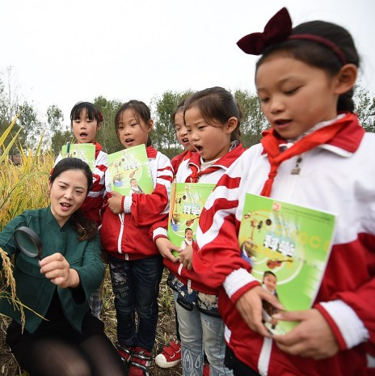
预习下一章节内容预告
下一章节主题
酿酒高粱品质性状遗传改良
主要内容概述
介绍酿酒高粱品质性状遗传改良的重要性、主要品质性状及其遗传规律、品质性状遗传改良的方法及策略等。
预习重点提示
重点关注酿酒高粱品质性状遗传改良的目标、途径及关键技术点，为下一章节的学习做好准备。

Slide 25

THANKS
感谢观看

